Slide 1
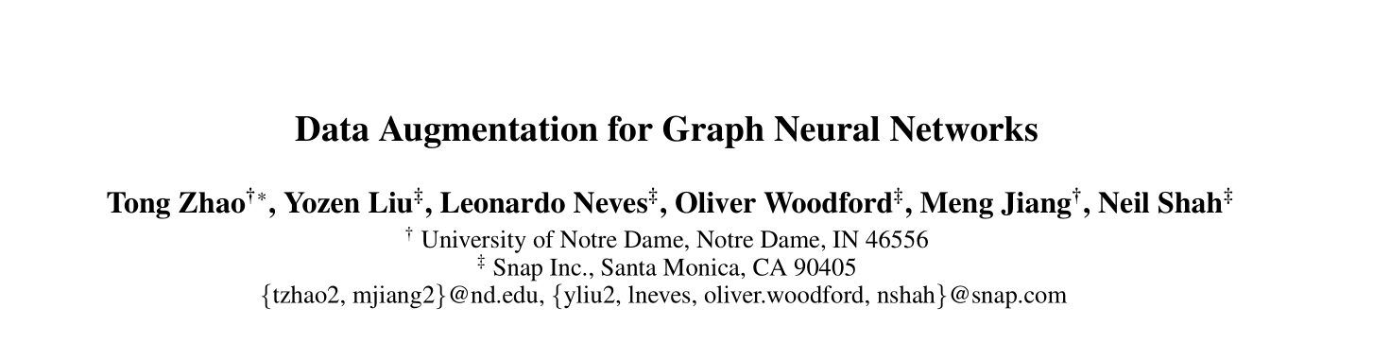
2021，AAAI

Slide 2
Question
尽管GNN和数据增强是可互补的，但很少有将两者结合起来的方法，其主要困难：
图数据与其他数据不同的是，其他数据的结构是基于位置编码的，而图的结构是由节点连通性编码的，并且这种节点连通还是不规则的。

Slide 3
最近的三种图数据增强方法
DropEdge
在每个训练阶段之前随机删除一部分图的边，类似于dropout
AdaEdge
在预测具有相同（或不同）标签的节点之间迭代添加（删除）边，类似于去噪
BGCN
利用GCN（图卷积神经网络）生成多个去噪图去训练混合随机块模型，并得到多个GCN集成结果

Slide 4
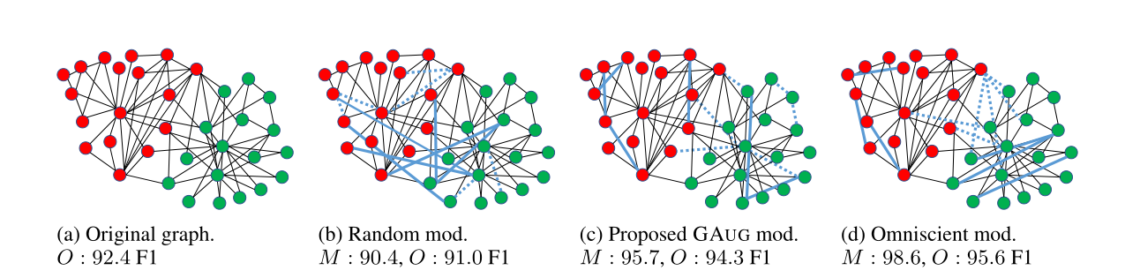
该论文所用的数据增强

Slide 5
通过边操作进行图数据增强
CV中图像数据增强
（1）f : S -> T
（2）S U T
图数据增强也提出了两种类似但形式不同的方法
1.修改图设置：
（1）f : G -> Gm
（2）Gm replace G
2.原始图设置
（1）f(i): G -> Gm(i) , for i = 1…N
（2）G U Gm
FAQ：图转换是怎样转换的？图推理用来推理什么？

Slide 6
GAUG框架
关键思想
预测边，生成新的图
包含两个模块
GAUG-M
用于修改图设置
GAUG-O
用于原始图设置

Slide 7
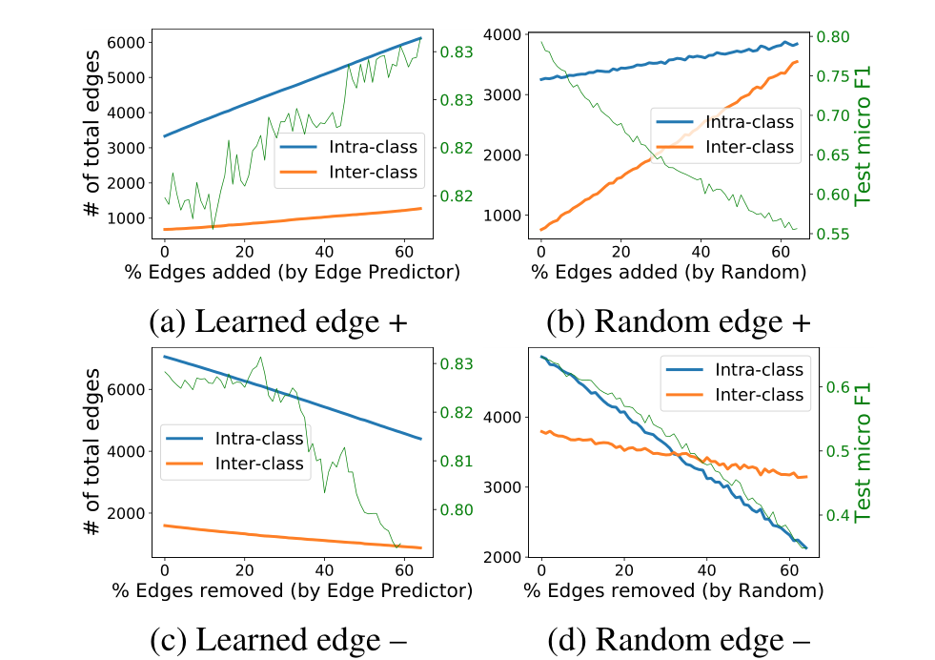
GAUG-M 用于修改图设置
两个步骤
（1）边预测函数获得边概率
（2）创建修改图，用作GNN节点分类的输入
使用GAE作为边预测模块

Slide 8
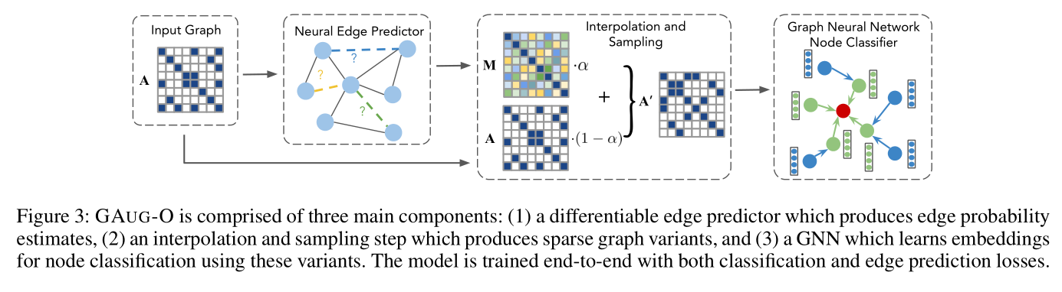
GAUG-O用于原始图设置

Slide 9
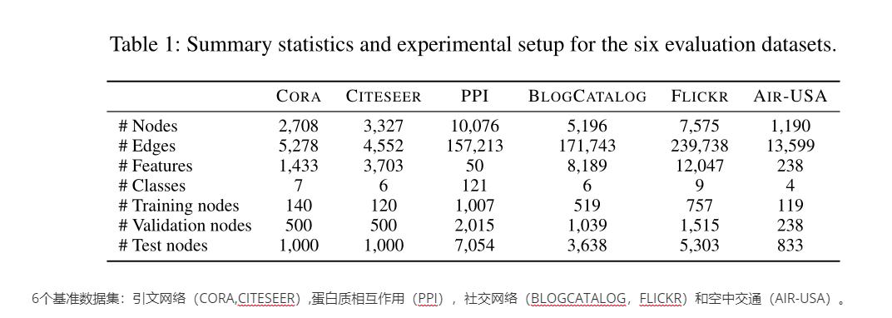
实验数据集

Slide 10
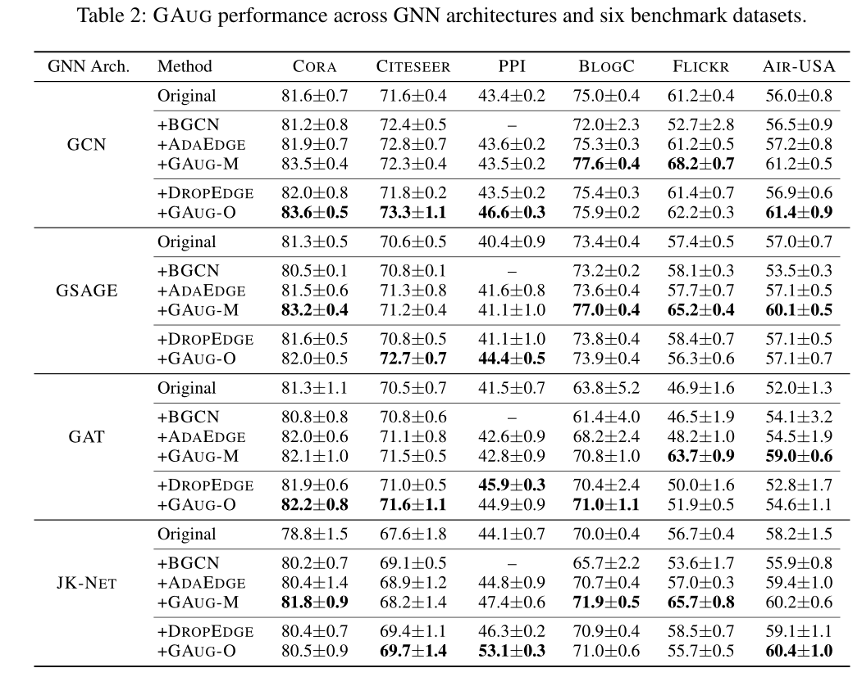
实验结果

Slide 11
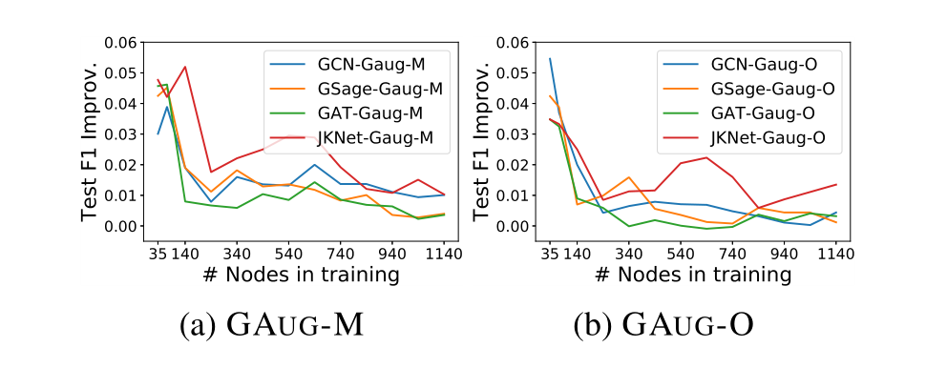
比较

Slide 12
Paper/PPT/Note

